Slide 1


Proyecto Final Protocolos
Implementación del protocolo I2S.
Reproductor de audio digital con control de velocidad.
Alumna: Ing. Florencia Battocchia
Director: Ing. Pablo Slavkin

Slide 2
Descripción del proyecto
Parsear un archivo de audio .wav de la memoria sd
Enviar la información por i2s
Aplicar un sistema operativo de tiempo real

Slide 3
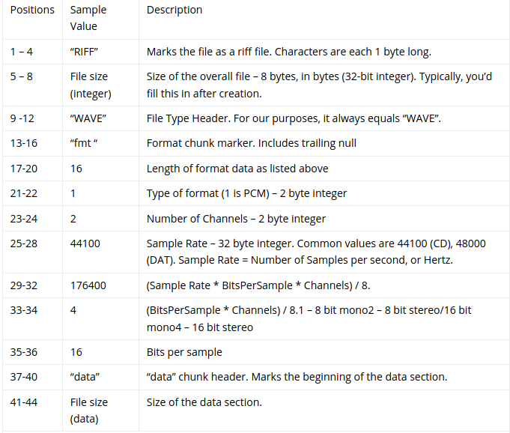

Parsear archivo wav

Slide 4
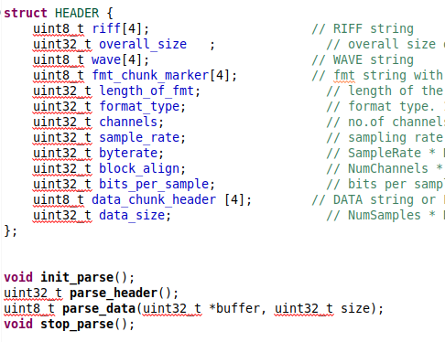
Implementación
Notes:
se hace una estructura en c paraguardar la informacion
init_parse->inicializa el protocolo spi, inicializa la memoria sd, y se abre el archivo dentro de la memoria para lectura
parse_ header->llena la estructura con la informacion y la convierte de little endian a big endian
stop_parse->cierra el archivo
parse_data->se va a ir llamando a medida que se necesite enciar la informacion por i2s, se le pasa el buffer y el tamaño
para esto se utilizo el protocolo i2s y los conceptos que vimos en clase sobre la memoria sd, use de base unos de los ejemplos
que vimos en clase. en vez de que este todo en una sola funcion lo separe en funciones.
Se utilizo un archivo de 16bit, 44.1Khz 2 canales PCM

Slide 5
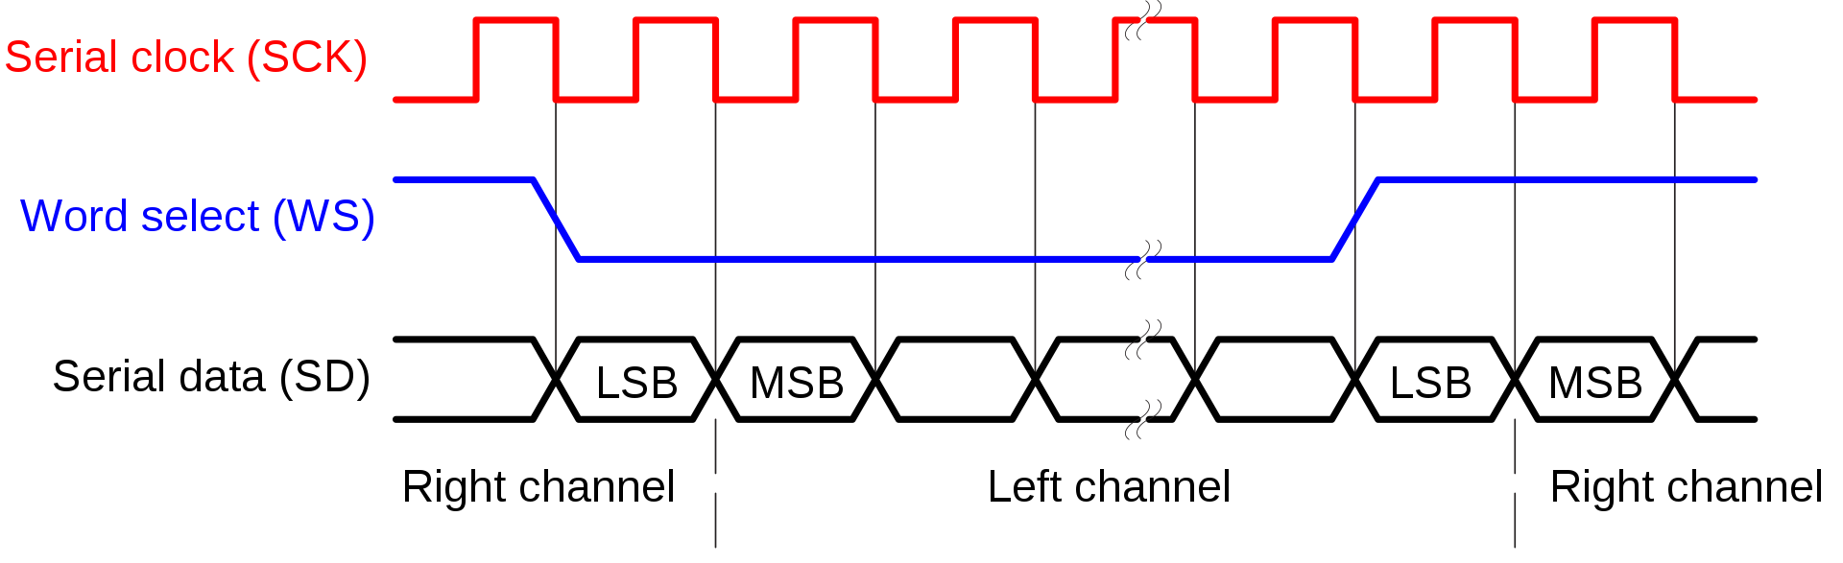
Protocolo I2S
I²S, conocido también como Inter-IC Sound, Integrated Interchip Sound, o IIS, es un estándar eléctrico de bus serial usado para interconectar circuitos de audio digital. (ADC, DAC)
El bus consiste de al menos tres líneas:
La línea de reloj de bit
La línea de reloj de palabra (llamada también selección de palabra, WS, o reloj izquierda-derecha (LRCLK)
Por lo menos una línea de datos multiplexados
Opcionalmente, puede también incluir las siguientes líneas:
Reloj maestro (típicamente 256 x LRCLK)
Una línea multiplexada de entrada para obtener comunicación bidireccional.
Notes:
El bus I²S consiste de un reloj de bit, una línea de selección de palabra y la línea de datos. El protocolo I²S especifica un tipo de comunicación digital tipo PCM con parámetros bien definidos.¹​
El reloj de bit pulsa por cada bit discreto presente el la línea de datos. El reloj de bit operará a una frecuencia que es un múltiplo de la razón de muestreo. Este multiplicador dependerá del número de bits por canal, y del número de canales. Por ejemplo, audio de calidad CD con una razón de muestreo de 44.1 kHz, con 32 bits de precisión y 2 canales estéreo tendrá una frecuencia de reloj de bit de 2.8224 MHz (44.1 kHz * 32 * 2). El reloj de palabra permite al circuito receptor conocer si los datos que están siendo enviados pertenecen al canal 1 o al 2 ya que dos canales pueden ser enviados por la misma línea de datos. Para datos estéreo, la especificación I²S establece que la izquierda se transmite en la parte baja del ciclo del reloj de palabra, y la derecha en la parte alta. El reloj de palabra tiene un ciclo de reloj de 50%, y tiene la misma frecuencia que la razón de muestreo.
El primer bit transmitido después de una transición del reloj de palabra es el bit menos significativo de la palabra anterior.
en este caso se usaron 3 lineas porque la edu cia no tiene implementado el master clock. y se busco un dac tambien de 3 lineas. que voy a mostrar mas adelante

Slide 6
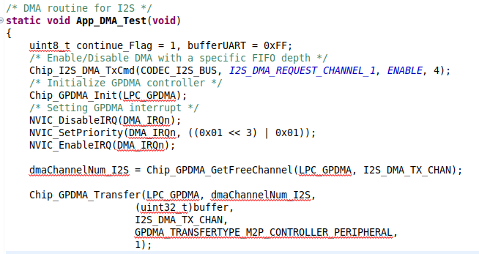
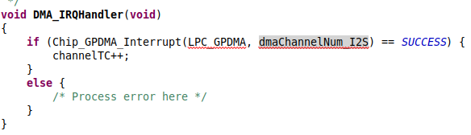
Implementación Protocolo I2S
Periferico I2S presente en el micro LPC4337
Ingresar datos en un buffer FIFO.
Evitar que ese buffer se vacíe, ya que en ese caso el sonido se cortaría.
Tres métodos para ir llenando el buffer: polling, interrupción o DMA.
Se eligió el método por interrupción
Método de buffer ping-pong
Notes:
Cuando solicitas enviar datos por I2S, en realidad lo que haces es ingresar datos en un buffer FIFO.
El periférico I2S saca los datos de ese buffer FIFO a la velocidad que configuraste (o data rate) y los envía al DAC.
A mayor frecuencia, naturalmente los datos se consumen más rápido.
Entonces tu tarea sería evitar que ese buffer se vacíe, ya que en ese caso el sonido se cortaría.
La función para determinar el "nivel actual de llenado del buffer" es Chip_I2S_GetTxLevel().
1)Polling implica revisar continuamente si el buffer está casi consumido y si es así, ingresar nuevos datos.
2)Interrupción: También es posible que, al llenar el buffer, indiques que queres que ocurra una interrupción cuando el buffer está a determinado nivel. La ventaja de esto es que no gastas ciclos del micro en chequear continuamente el nivel del buffer.
3)Otra opción es reservar buffers en memoria (por ejemplo de 512 bytes) en donde vayas guardando los pedazos de sonido que queres reproducir e iniciar una transferencia DMA. Para esto indicas el buffer, el periférico destino (I2S) y a qué nivel del buffer debería generarse una interrupción para que puedas solicitar otra transferencia DMA. La ventaja de DMA es que el micro se libera de hacer la copia de datos hacia el periférico I2S.
Buffer ping pong: mientras uno se está utilizando el otro se esta llenando de nuevos datos

Slide 7
Implementación del protocolo I2S por interrupción en FreeRTOS
Se configura el periférico I2S
Se settea los Pines de I2S
Se configura la frecuencia de muestreo
Número de canales
Profundidad de bit
Se inicializa el periférico
Se habilita la interrupción por i2s cuando el nivel del buffer sea menor a 4 palabras
Tarea de control y parser de los buffer
Tarea que llena el buffer FIFO I2S cuando se libera un semáforo
Interrupcion encargada de liberar el semaforo

Slide 8
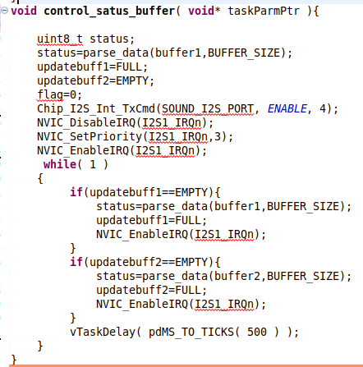
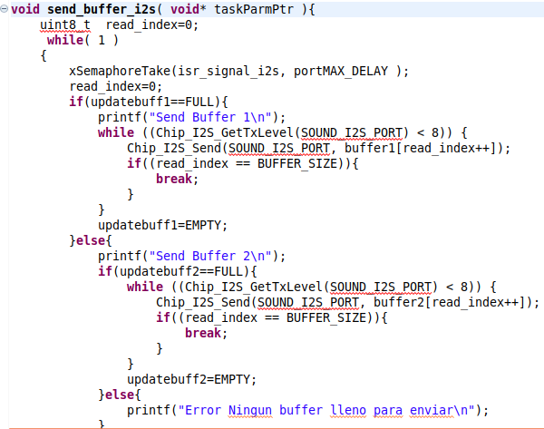
Implementación del protocolo I2S por interrupción en FreeRTOS

Slide 9
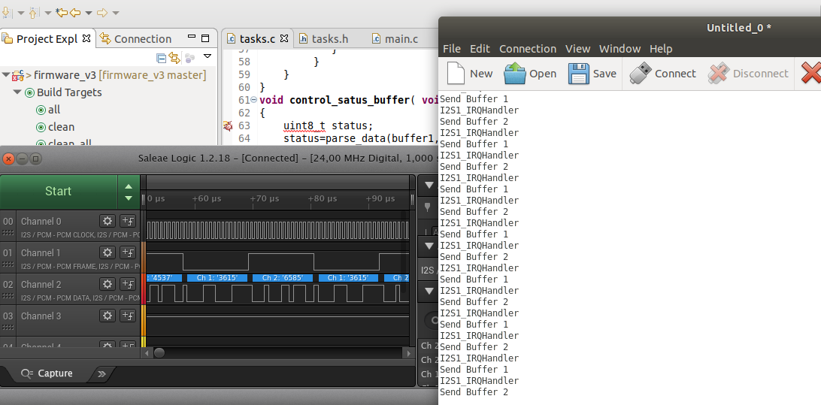
Ejecución del programa

Slide 10
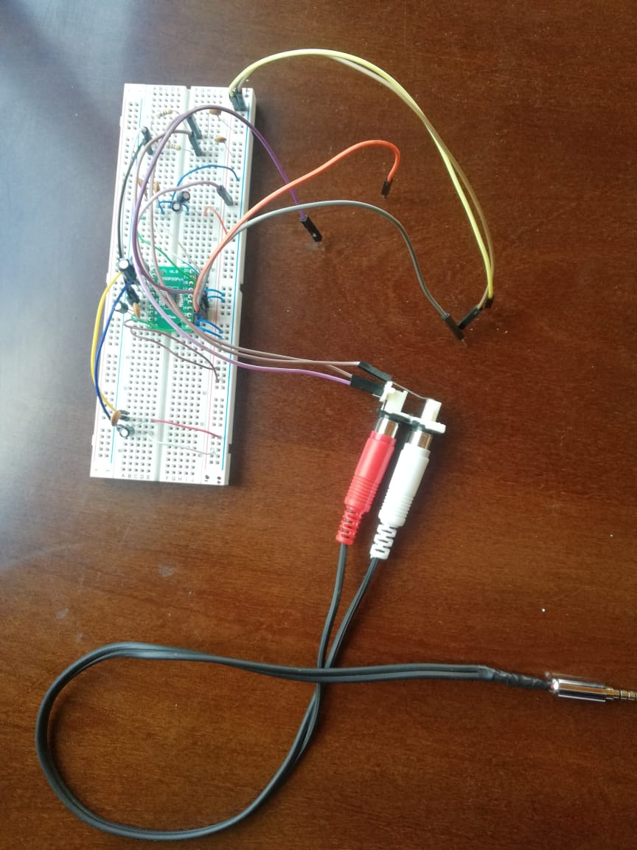
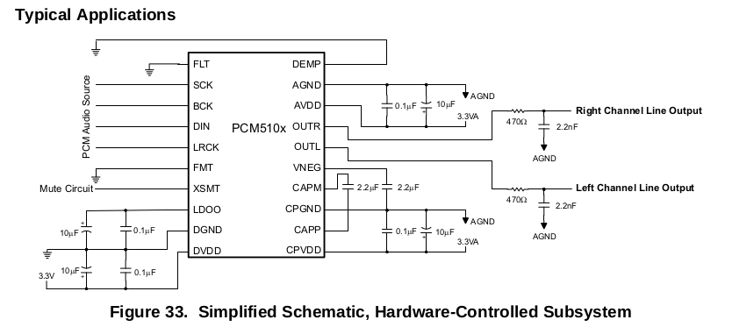
DAC PCM500a

Slide 11
¡Gracias!
¿Preguntas?

